Slide 1
JSTL(JSP Standard Tag Library)

Slide 2
JSTL(JSP Standard Tag Library) 개요
JSP 스크립트요소(<% %>, <%! %>, <%= %>)의 자바 코드를 사용하지 않고도, HTML 태그와 같이 표준화된 태그만으로 누구나 쉽게 JSP를 개발할 수 있도록 정의해 놓은 JSP 표준 태그 라이브러리이다.
표준 액션태그나 EL로 처리하기 힘든 부분 담당
연산, 조건 분기, 반복, XML 문서 조작, 국제화 처리, 데이터베이스 연동 등에 대한 다양한 태그를 지원
개발자가 직접 태그 정의 가능
아파치 재단(www.apache.org)에서 다운받아 /WEB-INF/lib 디렉터리에 추가하여야 한다.
standar.jar, jstl.jar
TLD 파일 작성 필요 없음
JSTL 사용을 위해 JSP 페이지에서 taglib 지시어 설정이 필요
<%@ taglib prefix=“c” uri=“http://java.sun.com/jsp/jstl/core” %>
JSTL 종류
Library
URI
prefix
Core
http://java.sun.com/jsp/jstl/core
c
XML
http://java.sun.com/jsp/jstl/xml
x
I18N(국제화)
http://java.sun.com/jsp/jstl/fmt
fmt
SQL
http://java.sun.com/jsp/jstl/sql
sql

Slide 3
JSTL Core 라이브러리
변수 선언, 삭제 등 변수와 관련된 작업과 if, for문 등과 같은 제어문, URL 처리 등에 사용된다.
기능
태그
접두어
EL Support
<c:out />
<c:set />
<c:remove />
<c:catch />
c
Flow Control
<c:if />
<c:choose/>
<c:forEach />
<c:forTokens />
c
URL Management
<c:import />
<c:redirect />
<c:url />
<c:param />
c

Slide 4
JSTL Core 라이브러리
<c:out /> 태그
JSP의 표현식(<%=%>)을 대체하여 변수의 값을 출력 시 사용(EL을 주로 사용)
<c:set /> 태그
JSP 4개의 스코프 객체에 속성을 설정하거나 빈의 프로퍼티 설정 시 사용(JSP의 setAttribute(), <jsp:setProperty/>)
1. 태그 내용 없이 사용하는 경우
<c:out value="value" [escapeXml="{true|false}"] [default="defaultValue"] />
2. 태그 내용이 있는 경우
<c:out value="value" [escapeXml="{true|false}"]>
default value (value에 내용이 없을 때 출력될 기본 값)
</c:out>
1. 스코프 객체에 속성을 추가하는 경우
<c:set value="value" var="varName" [scope="{page|request|session|application}"]/>
2. 특정 빈 객체의 프로퍼티 값을 설정하는 경우
<c:set value="value" target="target" property="propertyName"/>

Slide 5
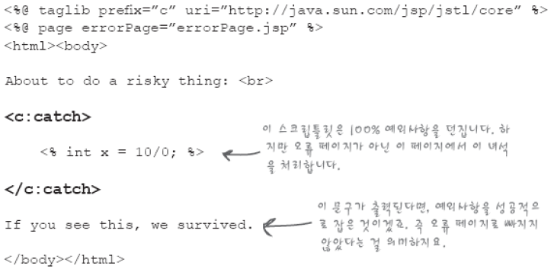
JSTL Core 라이브러리
<c:remove /> 태그
4개의 스코프 객체에 저장된 속성 제거 시 사용(JSP의 removeAttribute())
<c:catch /> 태그
예외 처리 시 사용
<c:remove var="varName" [scope="{page|request|session|application}"]/>
<c:catch [var="varName"]>
예외 처리
</c:catch>

Slide 6
JSTL Core 라이브러리
<c:if /> 태그
조건이 맞는 경우 태그 바디부분 처리. 자바의 if 문과 유사하지만 else 는 지원하지 않음
<c:choose />, <c:when />, <c:otherwise /> 태그
switch 문과 유사한 기능. 하나의 choose 태그에는 여러 개의 when 태그가 존재
1. 바디 내용이 없는 경우
<c:if test="testCondition" var="varName" scope="{page|request|session|application}"]/>
2. 바디 내용이 있는 경우
<c:if test="testCondition" [var="varName"] [scope="{page|request|session|application}"]>
body content
</c:if>
<c:choose>
body content (<when> and <otherwise> subtags)
<c:when test="testCondition">
body content
</c:when>
<c:otherwise>
conditional block
</c:otherwise>
</c:choose>

Slide 7
JSTL Core 라이브러리
<c:forEach /> 태그
자바의 for 문과 유사하며 가장 유용한 JSTL 태그 중 하나
<c:forTokens /> 태그
자바 StringTokenizer 클래스 기능을 제공
1. 지정된 회수 반복
<c:forEach [var="varName"] [varStatus="varStatusName"] begin="begin" end="end“ [step="step"]>
body content
</c:forEach>
2. 컬렉션 객체의 사이즈 만큼 반복(확장 for문과 유사)
<c:forEach [var="varName"] items="collection" [varStatus="varStatusName"] [begin="begin"] [end="end"] [step="step"]>
body content
</c:forEach>
<c:forTokens items="stringOfTokens" delims="delimiters" [var="varName"] [varStatus="varStatusName"] [begin="begin"] [end="end"] [step="step"]>
body content
</c:forTokens>

Slide 8
JSTL Core 라이브러리
<c:import /> 태그
<%@ include %> 지시어와 <jsp:include /> 액션태그와 달리 웹 컨테이너 외부 자원도 포함 가능
포함 하고자 하는 자원을 문자열 형태로 포함 하는 경우
<c:import url="url" [context="context"] [var="varName"] [scope="{page|request|session|application}"] [charEncoding="charEncoding"]>
optional body content for <c:param />
</c:import>
속성 | 필수 | 기본 값 | 설명
url | Y | 없음 | 현재 페이지 내에 포함시킬 URL
context | N | Current application | 현재 웹 애플리케이션 이름(컨텍스트 패스)
charEncoding | N | ISO-8859-1 | 현재 페이지 내에 포함시킬 페이지 문자셋
var | N | Print to page | 포함할 페이지의 내용을 저장할 키 이름
scope | N | page | var의 저장 스코프 객체

Slide 9
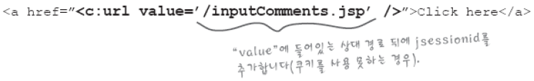
JSTL Core 라이브러리
<c:url /> 태그
URL 재작성
1. 바디가 없는 경우
<c:url value="value" [context="context"] [var="varName"] [scope="{page|request|session|application}"]/>
2. 바디가 있는 경우
<c:url value="value" [context="context"] [var="varName"] [scope="{page|request|session|application}"]>
<c:param/>
</c:url>
속성 | 필수 | 기본 값 | 설명
value | Y | 없음 | 기본 URL
context | N | Current application | 현재 웹 애플리케이션 이름(컨텍스트 패스)
var | N | Print to page | URL 객체를 저장할 키 이름
scope | N | page | var의 저장 스코프 객체

Slide 10
JSTL Core 라이브러리
<c:redirect /> 태그
response.sendRedirect(“URL”)를 대신하는 태그
<c:param /> 태그
import, url, redirect 태그에서 파라미터를 설정 할 때 사용하는 태그
1. 바디가 없는 경우
<c:redirect url="value" [context="context"]/>
2. 바디가 있는 경우
<c:redirect url="value" [context="context"]/>
<c:param> subtags
</c:redirect>
1. 바디가 없는 경우
<c:param name="name" value="value"/>
2. 바디 내용을 속성 값으로 사용하는 경우
<c:param name="name">
parameter value
</c:param>

Slide 11
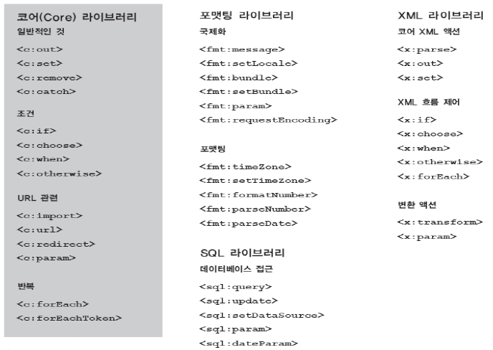
JSTL 그 외 라이브러리

Slide 12
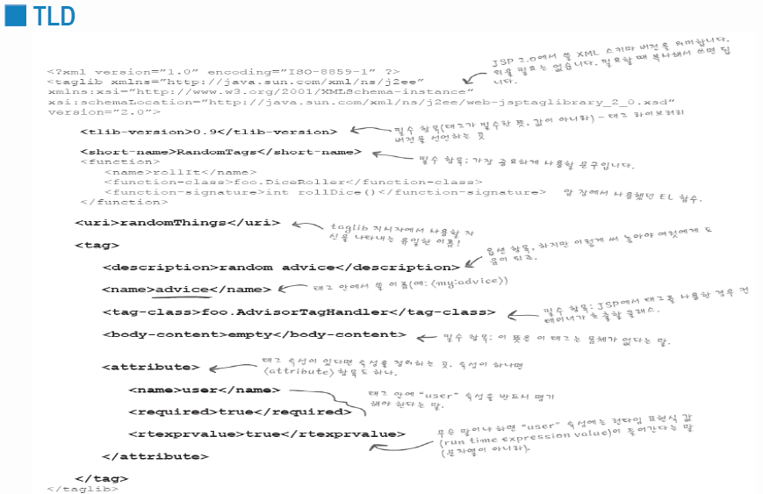
사용자 정의 JSTL(Custom JSTL)

Slide 13
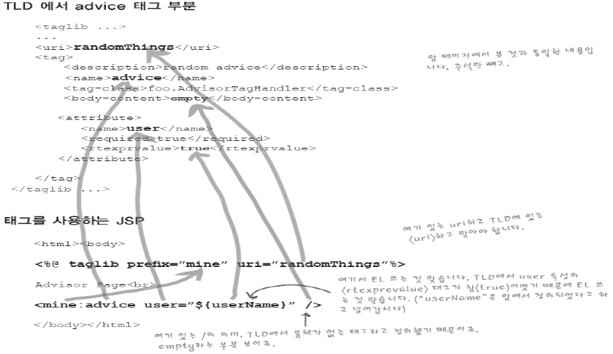
사용자 정의 JSTL(Custom JSTL)

Slide 14
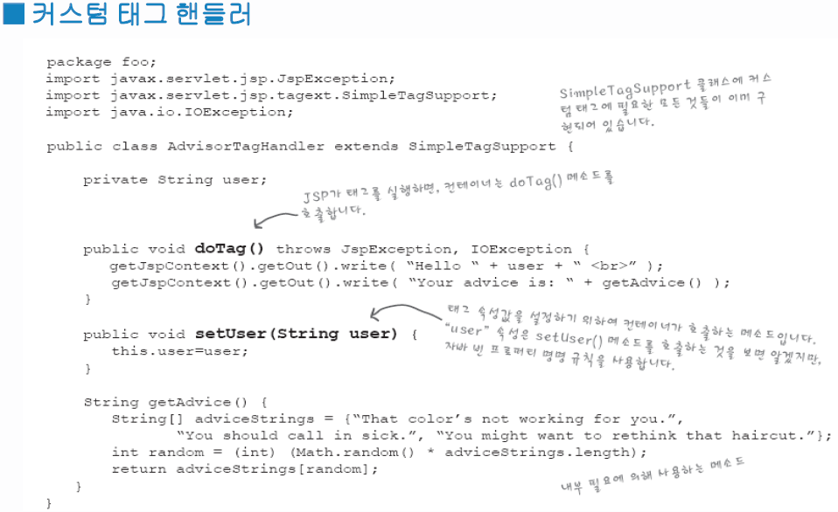
사용자 정의 JSTL(Custom JSTL)

Slide 15
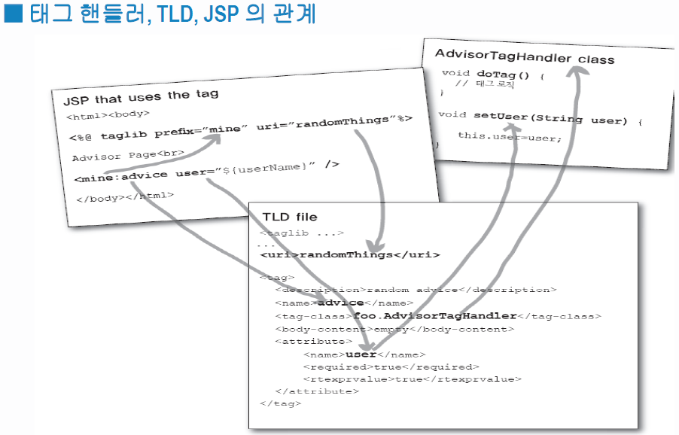
사용자 정의 JSTL(Custom JSTL)

Slide 16
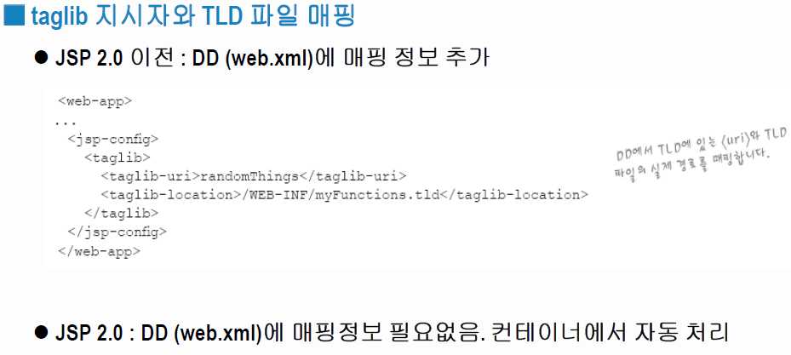
사용자 정의 JSTL(Custom JSTL)

Slide 17
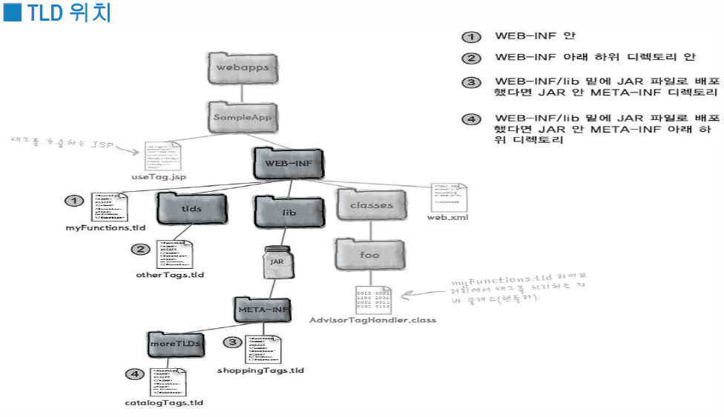
사용자 정의 JSTL(Custom JSTL)

Slide 18
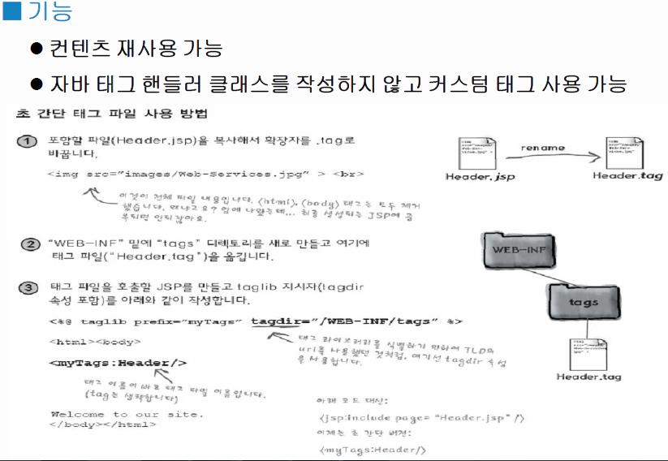
태그 파일을 이한 커스텀 태그 작성

